Slide 1


Slide 2

Thứ tư ngày 06 tháng 11 năm 2023
Đọc

Slide 3
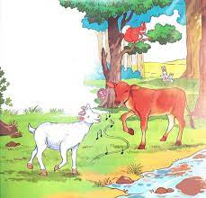
Thứ tư ngày 06 tháng 11 năm 2023
Đọc
Gọi bạn

Slide 4



Nói về một người bạn của em
Bạn em tên là gì?
Em chơi với bạn từ khi nào?
Em và bạn ấy thường làm gì?
Em thích nhất điều gì ở bạn ấy?

Slide 5
Thứ tư ngày 06 tháng 11 năm 2023
Đọc
Gọi bạn
I. Từ Ngữ
, sâu
- thuở nào
, sống

Slide 6
Thứ tư ngày 06 tháng 11 năm 2023
Đọc
Gọi bạn
I. Từ Ngữ
- thuở nào
, sâu
, sống
Tự xa xưa thuở nào,
Trong rừng xanh sâu thẳm.
Đôi bạn sống bên nhau,
Bê Vàng và Dê Trắng.

Slide 7
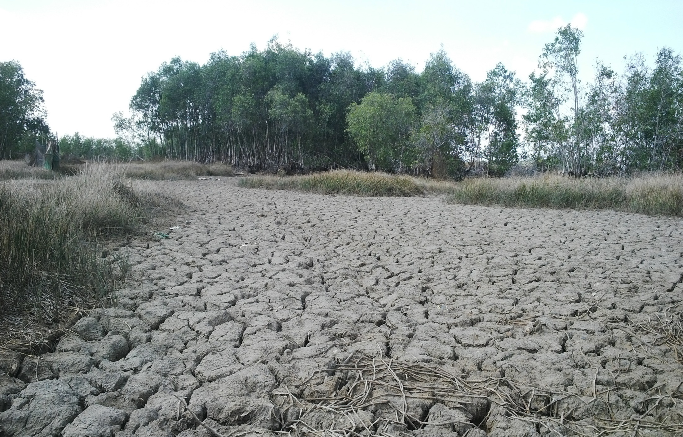

Slide 8
Thứ tư ngày 06 tháng 11 năm 2023
Đọc
Gọi bạn
I. Từ Ngữ
, nuôi
- Lấy
Một năm trời hạn hán
Suối cạn, cỏ héo khô
Lấy gì nuôi đôi bạn
Chờ mưa đến bao giờ?

Slide 9
Thứ tư ngày 06 tháng 11 năm 2023
Đọc
Gọi bạn
I. Từ Ngữ
Bê vàng đi tìm cỏ
Lang thang quên đường về
Dê trắng thương bạn quá
Chạy khắp nẻo tìm bê
Đến bây giờ dê trắng
Vẫn gọi hoài: “Bê! Bê!”.

